Slide 1
和目产品
培训材料
中移物联网有限公司

Slide 2
01
和目产品介绍
PART ONE

Slide 3
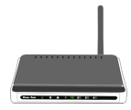

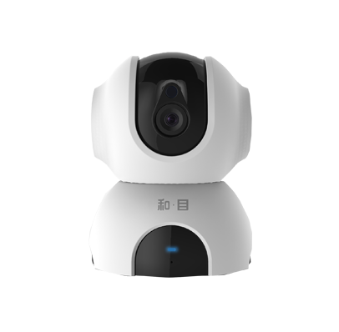
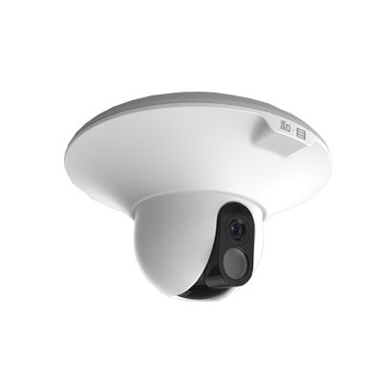
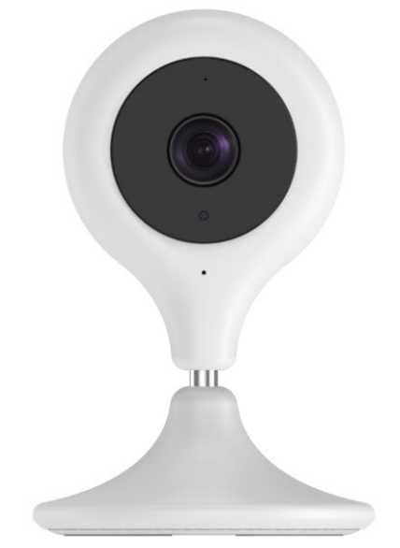
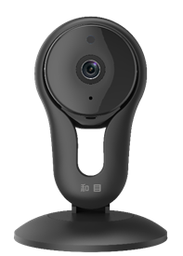
和目：满足家庭安防市场需求
和目是物联网公司基于云计算、移动互联网和物联网技术研发的视频监控类智能家居产品，采用wifi、4G通信、云存储等先进技术。产品以摄像头为中心，和安防套装产品形成联动，支持zigbee、蓝牙4.0等最新无线通信协议扩展。
视频云存储
wifi
4G/wifi
和目摄像头
网关
和目视频处理平台
手机app
PC
和目产品终端
个人普通版C12
个人入门版C13
个人云台版C15
商铺版版C20

Slide 4
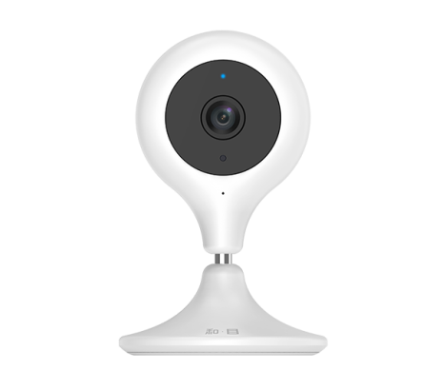
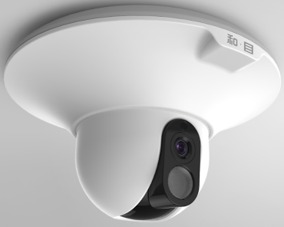
和目终端产品
C13
入门款
C12
基础款
C15
云台型
C20
商铺款
功能齐备，追求极致性价比
支持摆放、吸顶、磁铁安装方式，适应多种安装环境
1080P画质、加入有线连接方式，适应多种环境
远程遥控的云台功能，可随意调整摄像头拍摄位置，查看指定的位置，实现更广阔和灵活的监控范围
Notes:
和目目前共有5款产品，入门款的C13，使用基础的

Slide 5


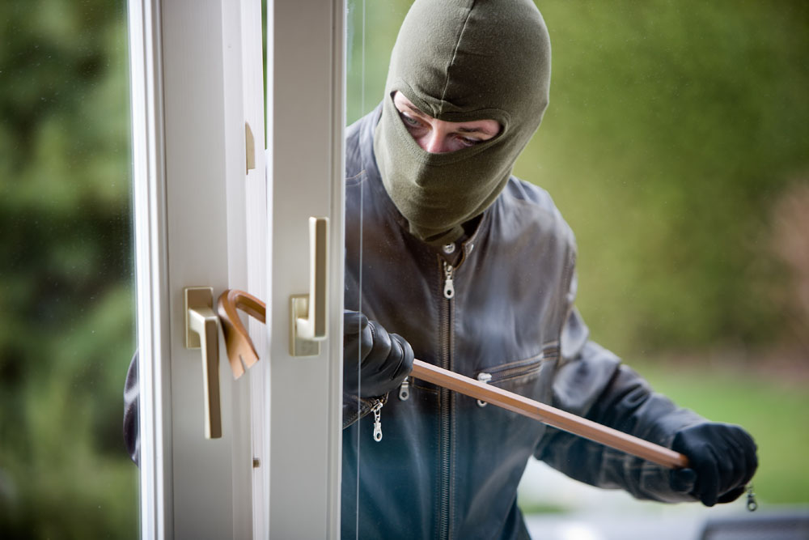
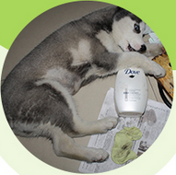


和目应用场景1
如发生外人入侵，立即通知警方或物业，防止盗窃发生
留下录像取证，为后续案件侦破提供线索
身处异地，实时与家人沟通交流
观察宝宝的一举一动，呵护孩子健康成长
查看宠物在家中情况
关注父母的身体状况，如发生意外，立即救助，以免错失最佳的救助时间
监控保姆对儿童/老人的照顾情况
场景一：安全
场景二：关爱
场景三：看护

Slide 6
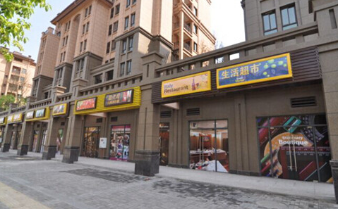

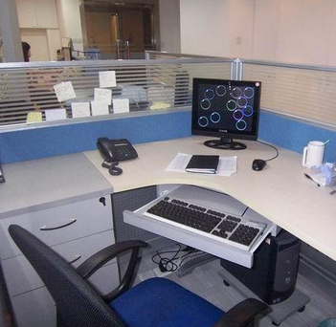
和目应用场景2
临街商铺
社区小型超市
小微企业办公室
商铺老板可以使用手机或其他终端浏览查看店铺状况，客流情况，监视员工营业状态，查看收银状态
防止偷窃，留下录像取证，同时在夜间无人值守时，防止入店盗窃，对有作案动机的人起到威慑作用
场景一：日常管理
场景二：安全

Slide 7
和目个人版核心功能
领先的芯片和多媒体技术
瞬时获取 30f/s实时视频
4倍数字变焦
高清
实时视频
银行同级的加密机制
电信级云存储服务
非事件触发录制,0漏录
安全
云端存储
异常事件标注
特有架构，录到最后一秒
支持不同分辨率视频串流
24小时不间断录制
即按即说，微信一致体验
优化的音频降噪编码
毫不断续的声音传递
语音对讲
高精度运动与异响检测
变色设定、视频缩略索引
推送间隔自定义
异常侦测
告警推送
家庭成员分享
朋友圈分享
视频分享

Slide 8
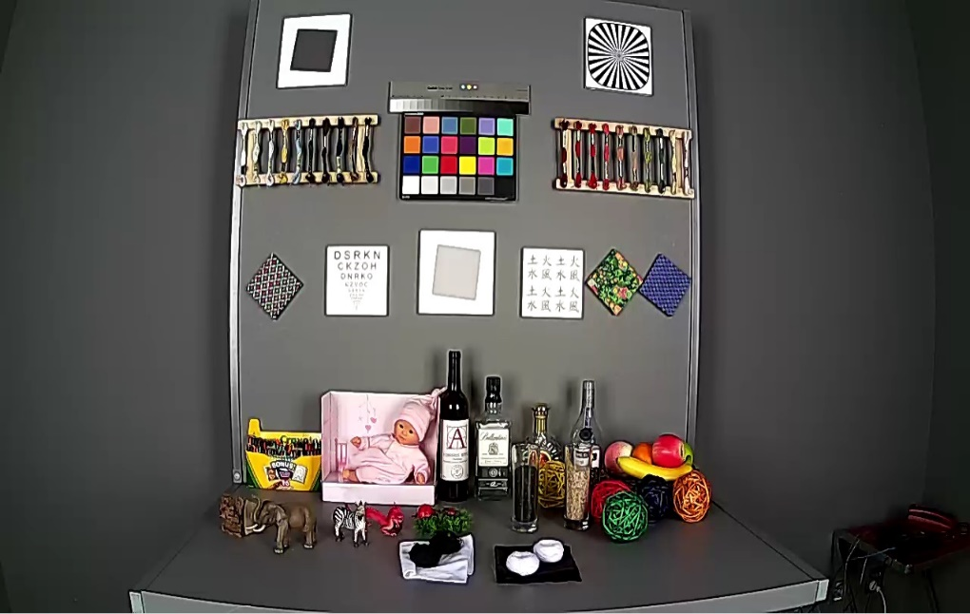
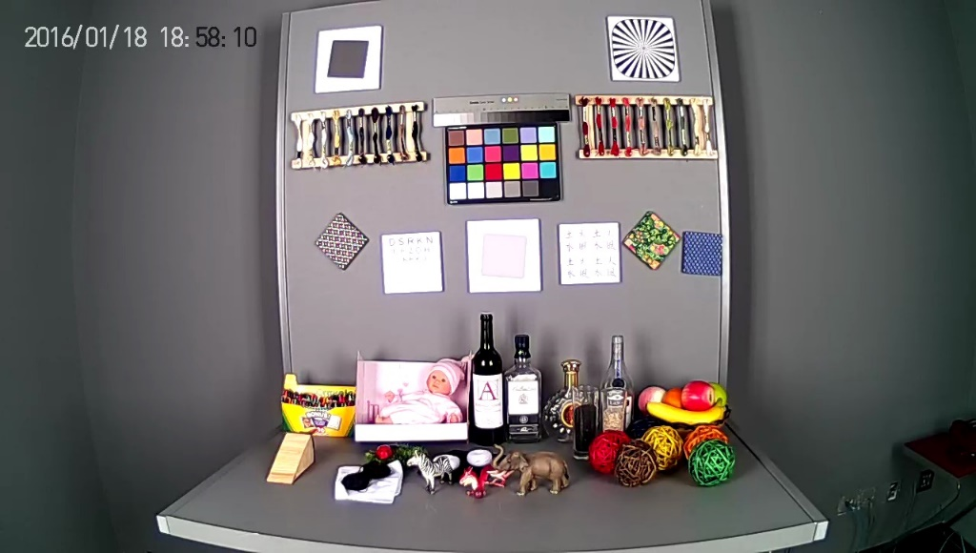
01.同样的镜头参数，和目具备更高的性能（一）
和目
竞品
视频质量是摄像头成像技术的直观呈现，直接反应图像清晰度。
和目全系产品标配720P画质，优化的视频解码算法，让画质更加清晰
市面均为720P、100W像素摄像头，实际画质有明显差距
卖点

Slide 9
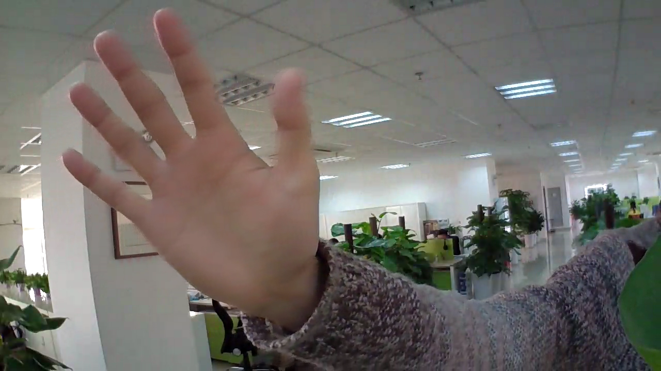
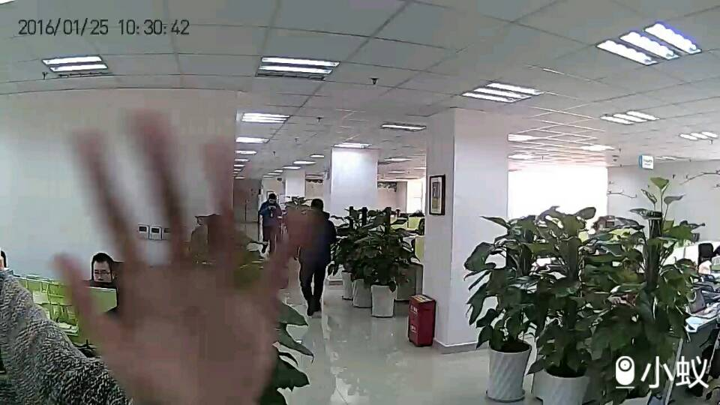
01.同样的镜头参数，和目具备更高的性能（二）
和目
竞品
视频帧率是每秒拍摄视频的画面数。
帧率越高，画面越流畅清晰，帧率低，画面出现卡顿和拖影。
和目达到30帧/秒
查看视频更加流畅，无卡顿
当发生紧急情况时，不会因为画面质量，漏掉关键信息
卖点

Slide 10
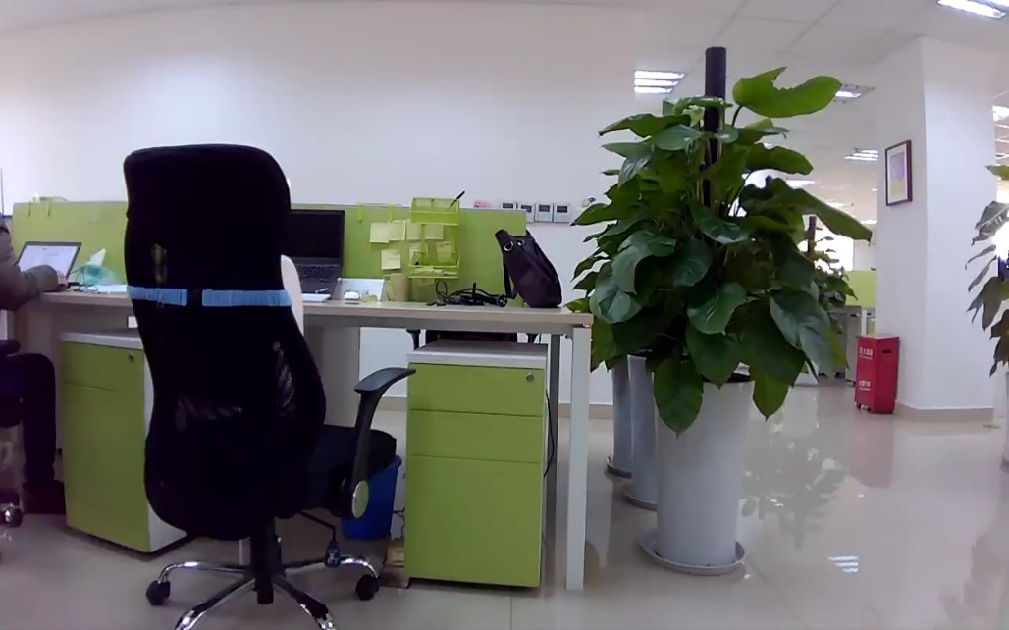
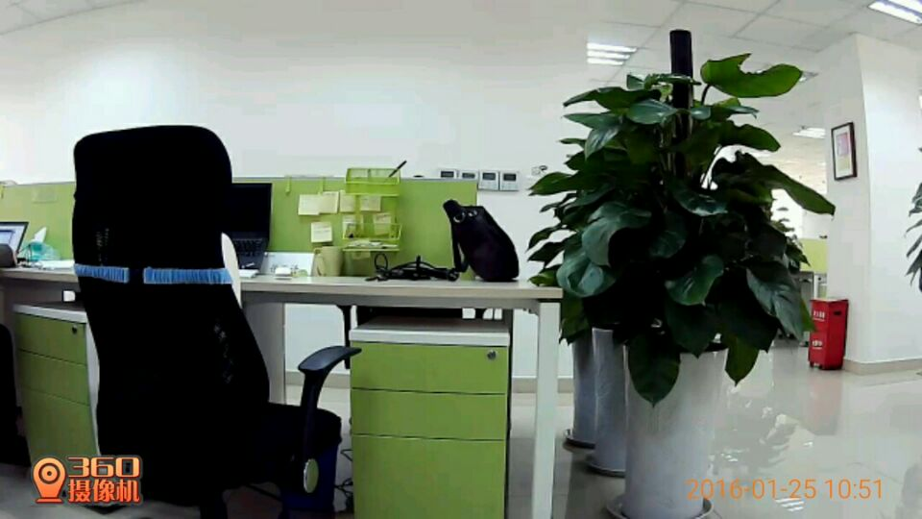
01.同样的镜头参数，和目具备更高的性能（三）
和目
竞品
摄像头在同一位置，通过手机APP能够查看的视频监控范围。
和目达到100°以上可视角度
更大的视野，同时看到的画面更多，可以覆盖整个房间
视野小可能会出现盲区，影响监控效果
卖点

Slide 11
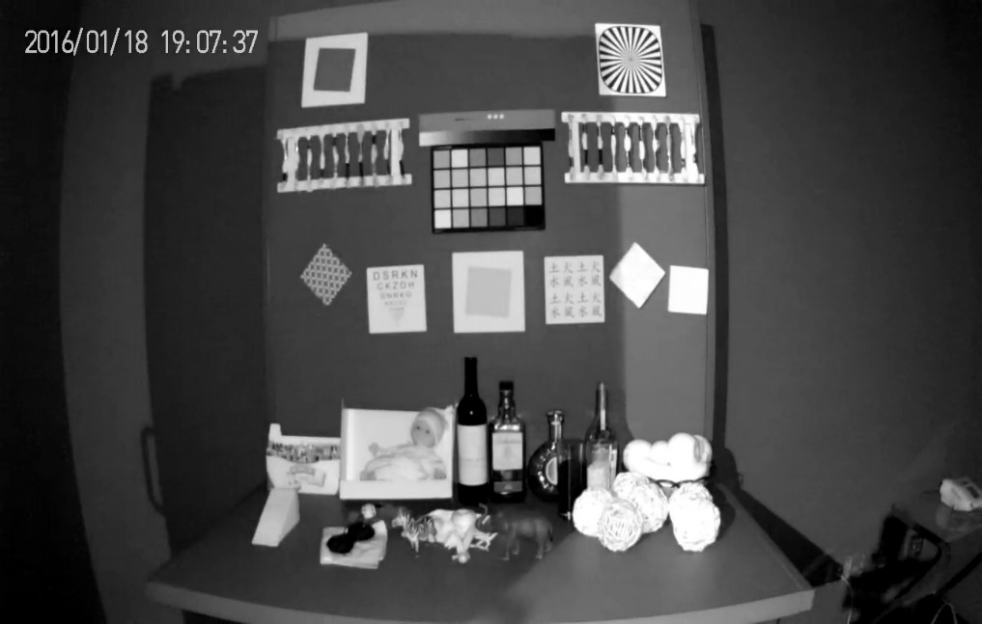
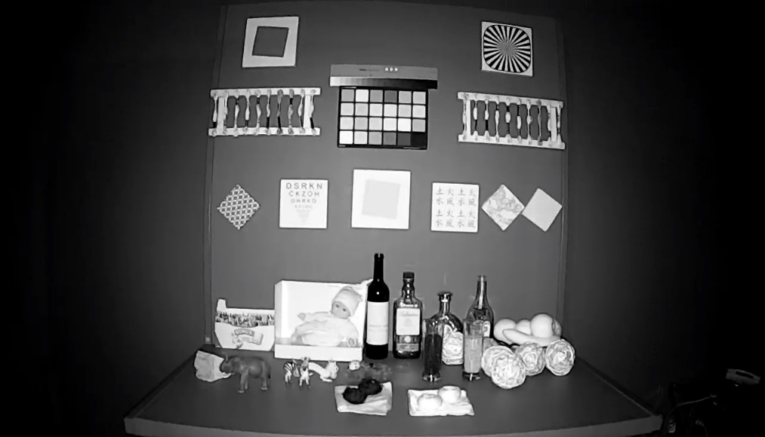
01.同样的镜头参数，和目具备更高的性能（四）
和目
竞品
夜视功能是摄像头在夜晚无光的情况下依靠红外LED补光灯发出人眼不可见的红外光，实现监控。
实现白天、夜晚全天候监控
适应多种监控环境，不受光线的影响
卖点

Slide 12
01.六大功能之高清实时视频—卖点总结
1
720P高清视频，图像清晰
高清实时视频
2
帧率高达30帧/秒，画面无卡顿
3
100°以上水平可视角度，更大视野，无死角
4
红外夜视功能，适应多种光线环境

Slide 13
02.六大功能之视频云端存储
A
B
C
D
电信级云存储服务，视频回看不受时空约束
业界最严格安全保障，银行同级的AES-256 加密机制
数据不因摄像头终端损毁而丢失
非事件触发录制，消除漏录可能，记录分秒
*
Notes:
电信级云存储服务，视频回看不受时空约束
杜绝泄露，业界最严格的安全保障，银行同级的AES-256 加密机制
数据不因摄像头终端损毁而丢失
非事件触发，消除漏录可能，记录分秒

Slide 14
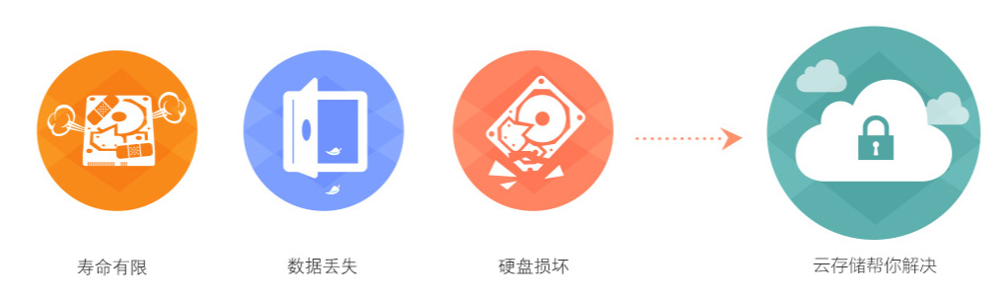
云存储价值
和目推出C11产品，接入“和目云平台”
大华摄像头接入“乐橙云服务”
小米推出小蚁摄像头2，配备“YI云服务”
和目率先推出云存储服务，领导家居监控行业市场
2015年4月
2016年2月
2014年11月
2016年1月
2016年3月
海康萤石品牌推出“萤石云”服务
360水滴摄像头推出“360云服务”
安全，不会存在内存卡丢失或损坏后丢失视频的危险。本地存储卡可能随摄像头丢失或损坏。
随时在线查看，多人同时查看历史视频
家居视频属于个人隐私，内存卡储存方式存在被盗风险，而云存储查看视频需要用户账号密码，被盗风险大大降低
*

Slide 15
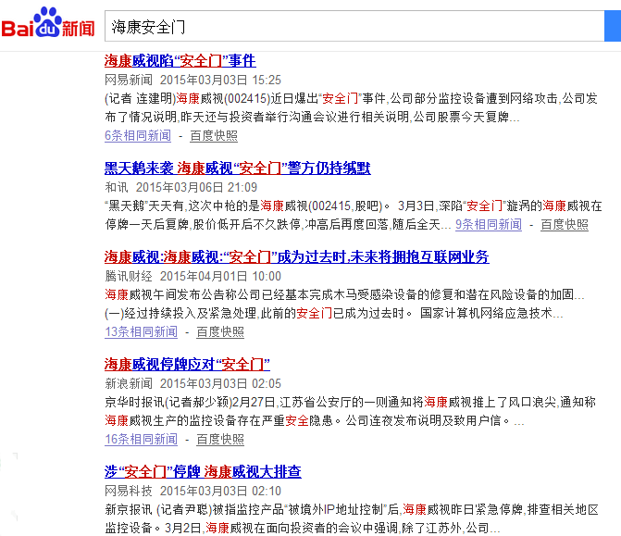
和目产品用户价值—云存储安全性
随着视频监控行业发展，对云服务安全性能要求日渐提高。业内其他品牌“安全事件”频发，中国移动坚持的运营商级别安全标准更加值得信赖
和目云服务加密体系
在摄像头录制视频后，首先对视频加密生成私有的流媒体格式
采用AES256加密协议传输到云端
在机房存储，每30s生成一个视频文件，采用MD5方式独立秘钥加密，秘钥与视频分别存储在不同的物理机，存储秘钥的数据库有单独秘钥加密
即使发生最坏的情况，机房硬盘被盗，数据也是加密的，即使拿到了所有的秘钥，解密后的视频文件也无法被任何播放器播放
*

Slide 16
02.六大功能之视频云端存储—卖点总结
1
视频保存在云端，不因设备损坏丢失视频
2
电信级服务、银行级加密，保证视频不外泄
视频云存储
3
支持多人同时查看实时、历史视频
4
获取实时视频时间仅2秒，业内最快
5
实时视频延迟小于2秒，保证实时性

Slide 17



03.六大功能之24小时不间断录制
不再错过任何一个精彩瞬间
绝非简单事件触发上传，为您保留珍惜一刻
24小时不间断录制
异常事件标注
特有架构，录制到最后一秒
支持不同分辨率视频串流
*

Slide 18
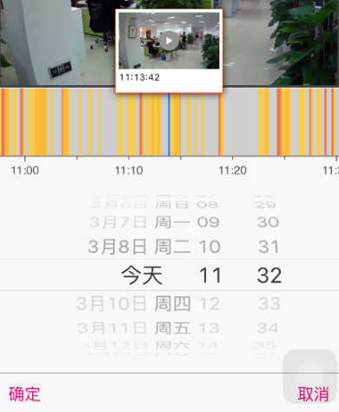
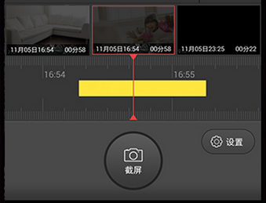
03.六大功能之24小时不间断录制
和目是业内唯一采用二十四小时不间断录制的云服务，为用户提供不间断的历史视频。
不间断录制不会漏掉关键信息，还原完整的事件
时间可选，自主选择任意一天精确到分钟的历史视频
历史视频显示，有异常事件时会标注为黄色，同时可自由拉动时间条查看视频
云存储回看最后1秒可看，发生紧急情况时，可马上查看视频
和目
业内其他品牌云服务均采用事件触发录制，当摄像头侦测到运动的时候，启动录制视频，这样可以大大的节省其存储空间。
事件触发录制存储的视频是不连续的，发生入侵事件无法还原完整的历史视频，为警方提供充分的证据链
历史视频查看无法拖动时间条，只有事件触发的录制视频供用户查看
竞品
*

Slide 19
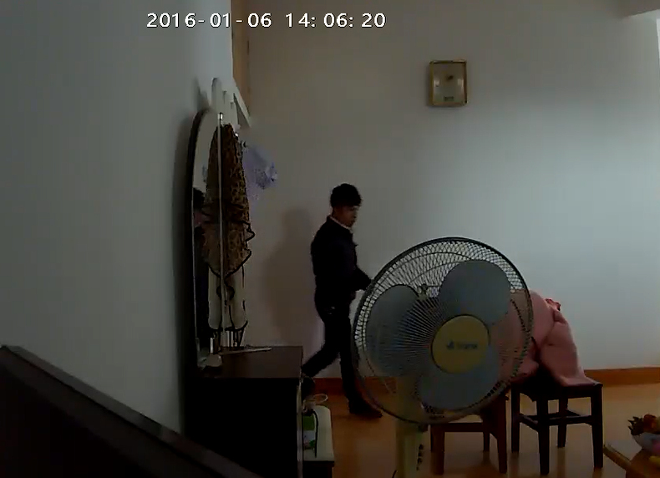
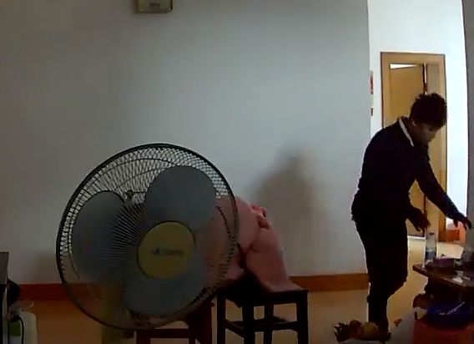
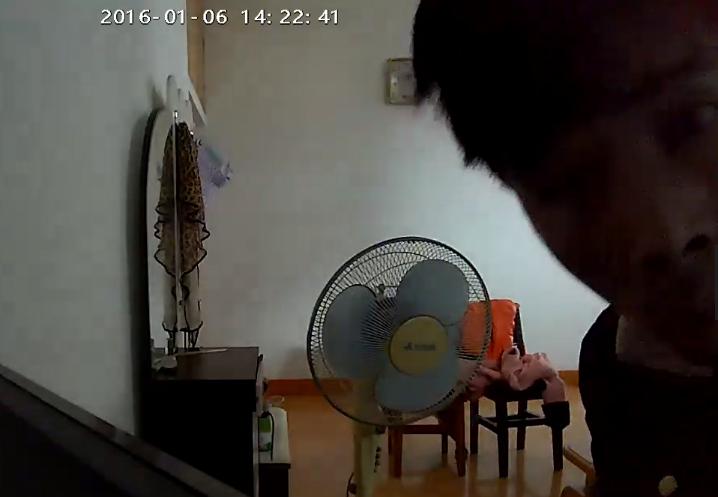
03.六大功能之24小时不间断录制—用户案例
事发时间：2016年1月6日下午14点
事发地点：江西宜春某小区
当发生盗窃事件时，和目能做什么？
摄像头全程记录了小偷作案过程
高清画面，小偷的相貌细节全部捕捉
在最后小偷发现摄像头后，盗走了摄像头，但和目云存储任然保留了视频
小偷作案全程记录，和目的云存储区别于其他品牌，在画面只有微小运动或没有运动时，任然录制，保留了全部线索，对警方侦破案件有可能起到关键作用

Slide 20
03.六大功能之24小时不间断录制—卖点总结
1
非事件触发录制，不漏掉关键信息，还原完整事件
24小时不间断录制
2
历史视频查看时间轴形式且精确到分秒，方便查找
3
异常事件在时间轴上有色标注，方便查找
4
历史视频回看上一秒，紧急事件马上查看

Slide 21

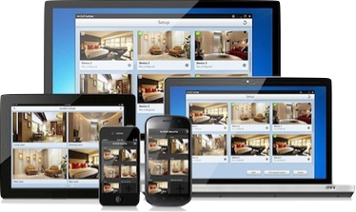
04.六大功能之异常侦测与消息推送
高精度运动与异响检测，第一时间告知您需要知道的
时间线变色设定、视频缩略索引，快速定位关键片段
按需设定的的侦测与推送间隔，拒绝“骚扰”
*

Slide 22
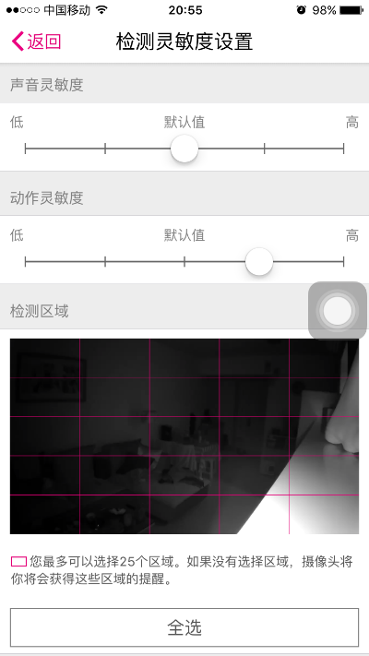
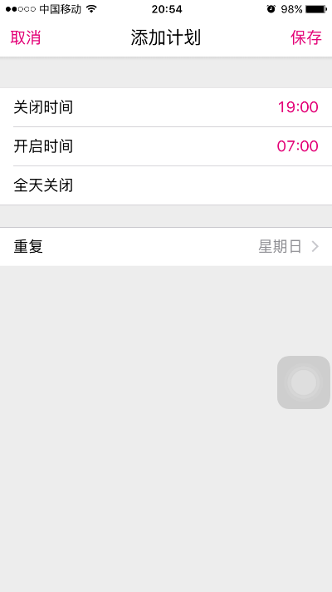
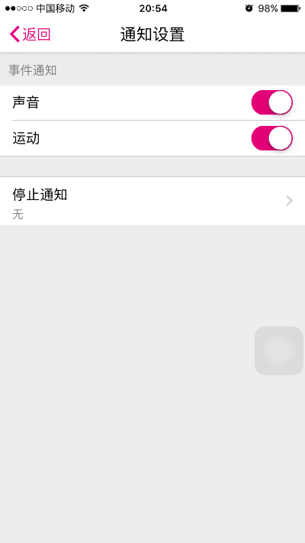
04.六大功能之异常侦测与消息推送
卖点
可指定区域的移动侦测，屏蔽部分非人为运动信息（如：窗帘、宠物等），去除非紧急状态下的报警
双重报警方式，运动+声音，可自由选择，不会漏掉报警信息
声音检测算法的优化，智能识别声音状态，有明显变化时才触发告警
自主制定通知开关计划，实现智能管理
侦测灵敏度可调，适应使用场景

Slide 23
04.六大功能之异常侦测与消息推送—卖点总结
1
运动、声音侦测，监控更全面
2
侦测区域可调，适用多种场景
异常侦测消息推送
3
智能识别声音状态，不因环境吵杂而误报
4
自主设定通知推送计划，效率更高
5
侦测灵敏度可调，防止误报

Slide 24
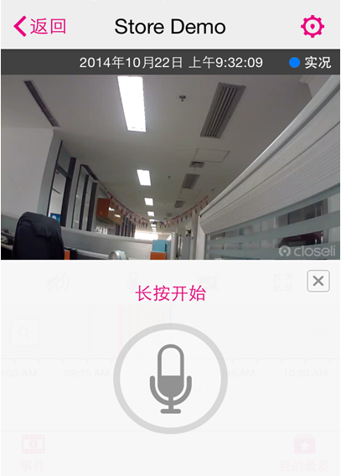
05.六大功能之双向语音对讲
即按即说，微信一致的体验
清晰语音，优化的音频降噪编码
毫不断续的声音传递
*

Slide 25
05.六大功能之双向语音对讲—卖点总结
1
操作方式与微信一样，简单方便
语音对讲
2
优化音频降噪，屏蔽周围杂音，语音更清晰
3
优化语音算法，占用更小带宽，节省流量

Slide 26





06.六大功能之视频分享
和
目
家庭分享
按需将实时视频分享给亲密的家人和朋友
值得永久珍藏片段的本地下载存储
朋友圈分享
将孩子么么哒的视频分享给朋友们
将萌宠的精彩瞬间分享给圈里爱好者
将生活点滴的快乐分享给亲友
*

Slide 27
06.六大功能之视频分享—卖点总结
1
视频可根据需要自主剪辑，分享精彩瞬间
视频分享
2
截取视频可下载到本地，随时查看
3
多种社交网络直接分享，使用方便

Slide 28
和目功能总结
免费功能 |  | 付费功能
实时视频预览 | 语音对讲 | 24 小时滚动录制
动态检测通知 | 标/高清转换 | 录制开关与定时
声音检测推送通知 | 图像 180 度旋转 | 时间轴视频预览
视频开关与定时 | 警报推送开关 | 事件列表
夜视开关 | 点击或手势缩放 | 视频云盘存储
麦克风开关 | 视频截图 | 云盘视频分享
*
*

Slide 29
02
和目市场分析及售后
PART TWO

Slide 30
和·目竞争力分析-行业产品
 | 和目 | 海康萤石 | 大华乐橙 | 小米 | 360
做工 | 独家外观设计，小巧精致，整体做工更上档次 | 做工较好，低端产品材质用料较差 | 做工较好，低端产品材质用料较差 | 普通公模 塑料机身 | 普通公模 塑料机身
图像 | 高清画质、100°以上大视角、平均30帧/s高流畅度、色彩还原度高，夜视效果好。 | 图像质量好，色彩、白平衡表现略差，平均帧率25帧/s | 画质较差，平均帧率15帧/s以下、流畅度低，视角一般在90° | 画质较差，平均帧率15帧/s以下，弱光下图像黯淡、噪点较多 | 静态图像质量整体接近和目水准，动态画面下明显下降
云端性能 | 快速视频加载，低延时 登录时间:1s 获取实时视频:2s 延迟:1.3s | 登录时间:3.6s 获取实时视频:3.7s 延迟:2s | 登录时间:4s 获取实时视频:5s 延迟:5s | 登录时间:5s 获取实时视频:无云服务 延迟:无云服务 | 登录时间:3s 获取实时视频:5s 延迟:3s
智能侦测 | 动作、声音侦测告警 报警灵敏度调节 任意区域侦测 | 仅动作告警 支持灵敏度设置 | 仅动作侦测告警 | 仅动作侦测告警 | 矩形报警区域设置
云存储服务 | 24小时连续云存储 时间轴任意回看 | 仅事件触发存储，剪辑形式回看 | 仅事件触发存储 | 仅本地存储 | 仅本地存储或事件触发存储 时间轴形式回看
安全性 | 视频私有格式； 传输、存储、视频编码 三重加密 | 仅传输加密 曾被曝光安全漏洞 | 仅传输加密 曾被曝光安全漏洞 | 存在被监听风险 | 仅传输加密
售后 | 统一400售后+渠道区域网点 | 自建各区域渠道 | 自建各区域渠道 | 统一集中式售后 | 统一集中式售后
和目在终端做工、图像处理、平台性能、数据安全、用户体验等各方面体现高品质！

Slide 31

和目产品售后支撑
一、客服服务
提供4001100866客服服务，主要受理用户的产品咨询以及相关投诉等问题；同时提供专业技术团队支撑，针对客服无法解决的产品质量及技术问题或投诉提供专业的解决方案。
二、产品保修期限
提供免费保修期为12个月，自产品激活之日开始计算。
三、产品保修规范
1.保修方式：
所有故障产品全部采取以换代修的方式。由400客服判定为换机用户后，通知用户前往终端公司指定网点现场更换。

Slide 32
03
和目安装使用
PART THREE

Slide 33
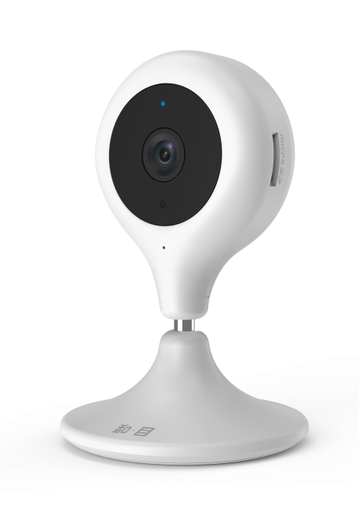
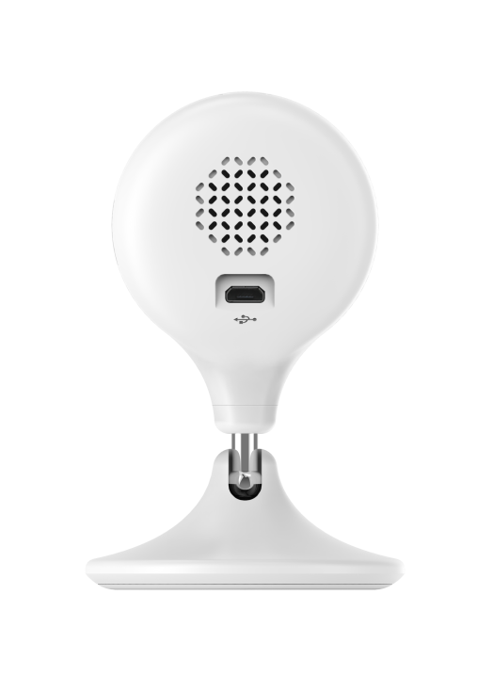
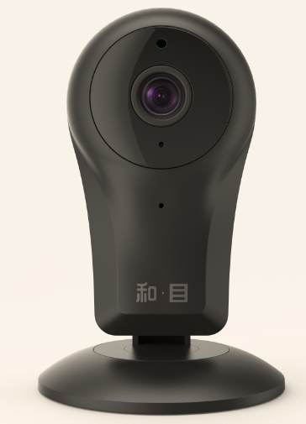
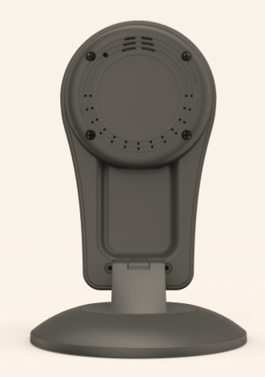
和目外观和按键
SET 按钮
LED指示灯
SD Card
扬声器
镜头
光感
USB端口
麦克风
底座
光感
SET按键
镜头
LED指示灯
麦克风
USB端口
底座

Slide 34
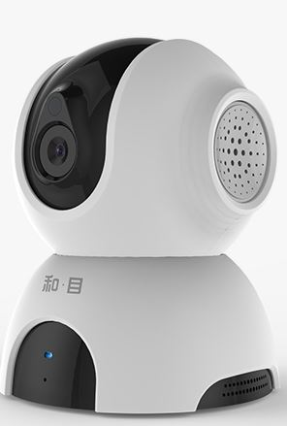

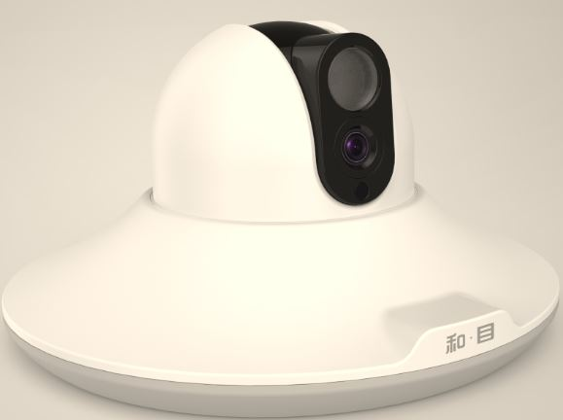
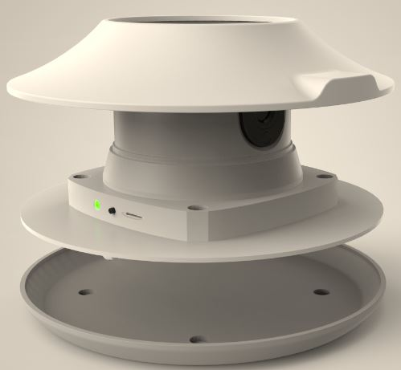
和目外观和按键
光感
镜头
扬声器
USB端口
LED指示灯
SET 按钮
麦克风
红外灯
镜头
光感
LED指示灯
SET 按钮
SD Card

Slide 35
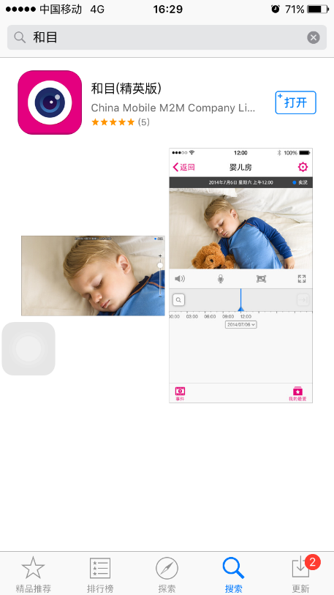

和目——使用步骤
1、APP下载
Android手机
1)用微信或其他扫码软件扫描说明书中的APP二维码获取安装包，安装手机客户端。
2）登录Http:/www.andmu.cn/首页进行扫码下载。
IOS手机
1）Appstore，直接搜索“和目”下载。
2）与安卓手机一样，扫描二维码下载。
*
*

Slide 36
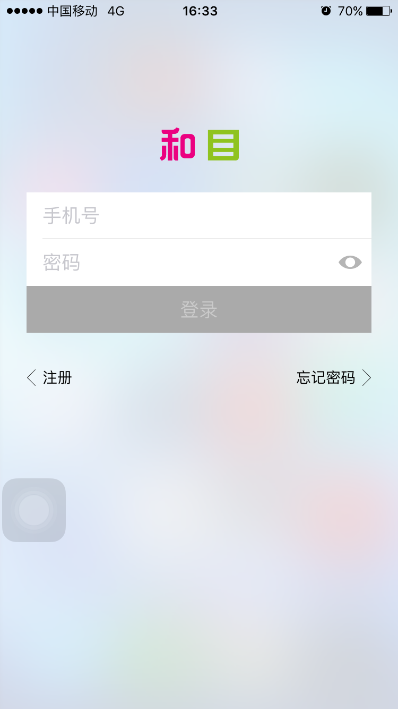
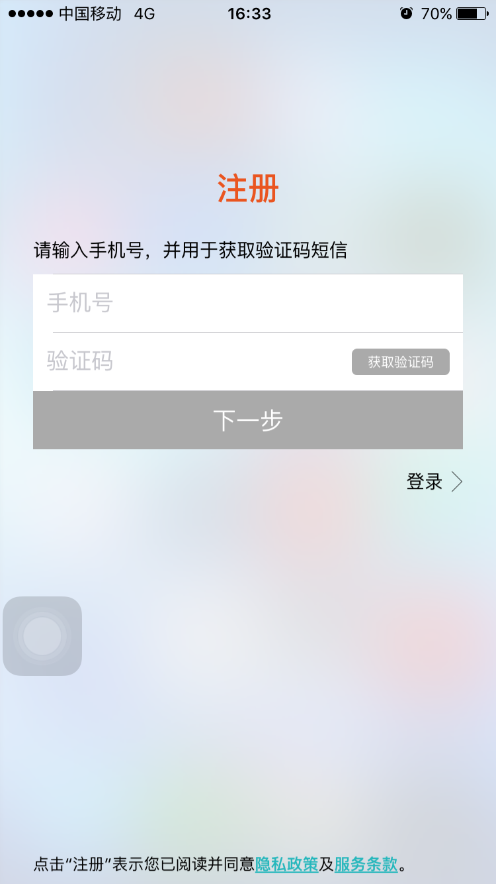
和目——使用步骤
2、注册登录
用手机号注册登录
*
*

Slide 37
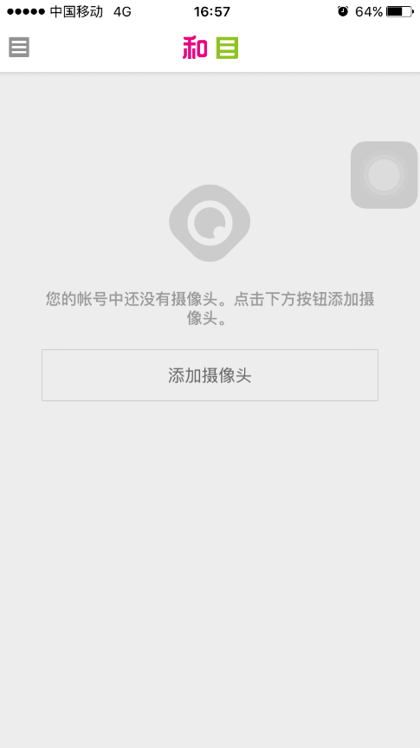
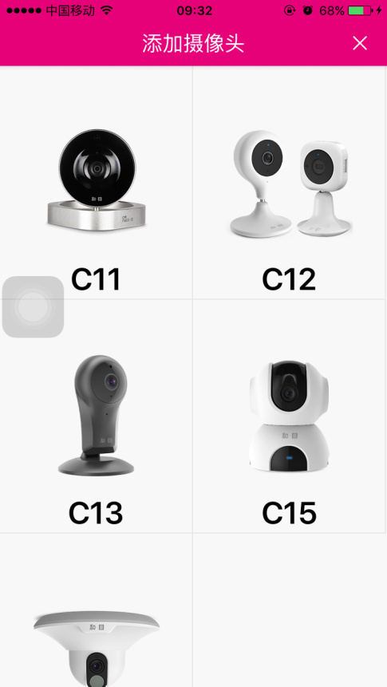
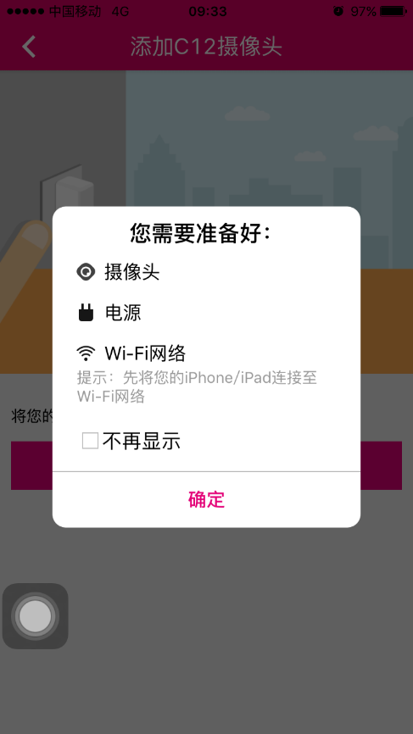
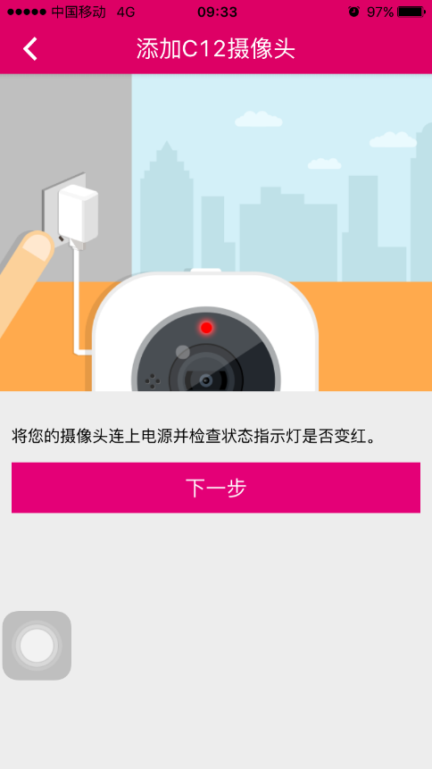
和目——使用步骤
3、绑定设备
首先连接摄像头电源，摄像头指示灯紫色常亮表示设备正在启动（灯亮15-20秒）
在手机APP内点击添加摄像头，选择设备型号
确保手机连接在摄像头需要连接的Wi-Fi上，且使用Wi-Fi名称无中文字符
根据语音提示，查看摄像头指示灯红灯常亮
*
*

Slide 38
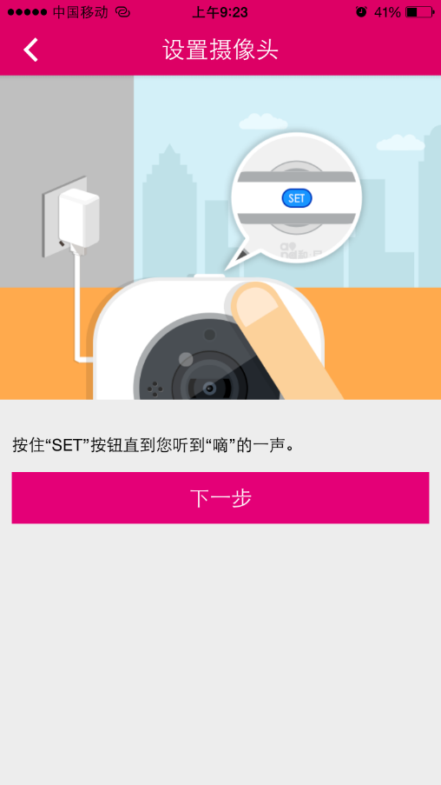
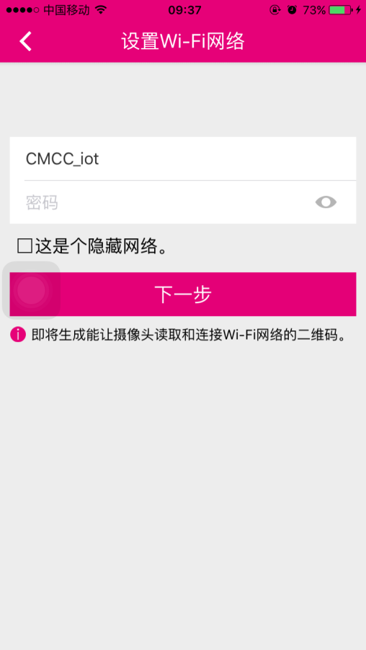
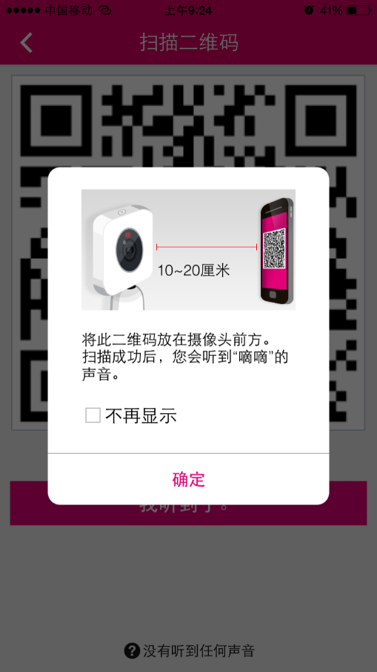
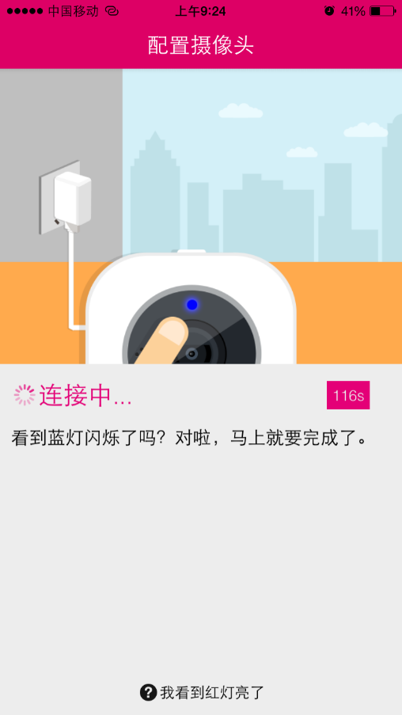
和目——使用步骤
3、绑定设备
根据语音提示，长按SET键，直到“滴”声响起，此时红灯开始闪烁
手机APP内点击下一步，进入Wi-Fi配置页面
首先确认Wi-Fi名称是否为摄像头需要连接的Wi-Fi，同时确保此Wi-Fi使用2.4G频段，非5G频段，名称无中文字符，输入Wi-Fi密码，点击下一步（如果是隐藏网络，请勾选相关选项）
手机APP进入二维码页面，根据语音提示，将手机二维码拿到摄像头前方10-20厘米处，直到摄像头响起“滴滴”两声
此时摄像头指示灯蓝灯闪烁，摄像头正在接入网络
*
*

Slide 39
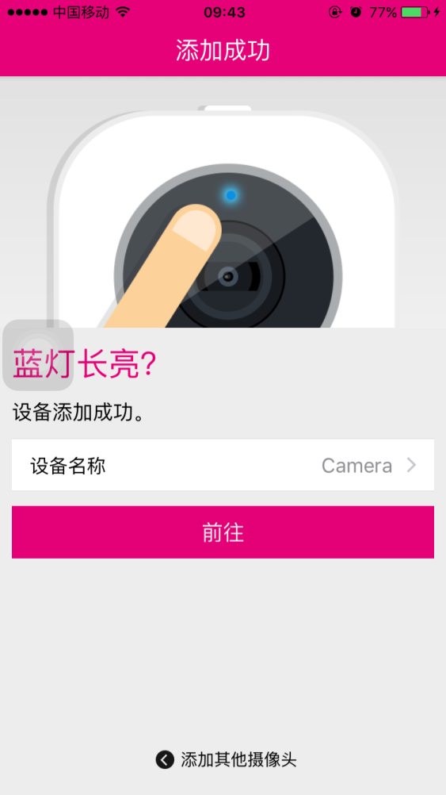


和目——使用步骤
3、绑定设备
等待30秒左右，摄像头指示灯蓝灯常亮，表示连接成功，同时手机会收到绑定成功的短息，并可根据需求更改设备名称
若摄像头红灯常亮，根据语音提示，重新绑定
*
*

Slide 40


和目——使用步骤
4、进入主页
主页显示绑定摄像头实时监控截图
一个APP可同时绑定多个终端，会以列表显示当前绑定的所有摄像头信息
APP支持四分屏摄像头实时监控视频
*
*

Slide 41

和目——使用步骤
4、视频查看
查看当前摄像头的实时视频
时间轴可拖动，查看历史视频，带颜色部分代表有侦测异常
通过时间选择框精确选择查看指定时间的视频
语音对讲，按住按键与摄像头对讲，与微信类似；静音按钮关闭摄像头录制的声音；截图按钮截取当前实时画面
功能设置
我的录像
实时画面
告警查看
云台控制
（仅限C15）
云录像窗口
时间轴
时间选择框
静音按钮
截图按钮
语音对讲按钮
*

Slide 42




和目——使用步骤
5、视频回放
将时间轴拖动到指定位置，查看历史视频，基本界面与查看实时视频一样
截取：编辑标题名称，已当前时间为起点，设置需要截取的时长，完成视频截取。完成截取后，视频存放在“我的录像”
进入我的录像后，可选择某一段截取的录像查看、分享、下载、删除

Slide 43


和目——使用步骤
6、告警查看
点击告警查看按钮，进入告警信息页面
可查看全部告警信息、运动告警信息、声音告警信息
选择某一个告警信息，进入回放页面；可截取视频或截图，与上一页视频回放截取操作一样

Slide 44



和目——使用步骤
7、参数设置
开启或关闭摄像头
设置摄像头开启和关闭计划
家庭成员（私密分享）：添加其他和目账号，使其可以查看摄像头的视频
*

Slide 45


和目——使用步骤
7、参数设置--云存储订购
云录制套餐：显示当前设备的云存储套餐类型
点击进入后选择需要购买的云存储套餐的方式：互联网或话费
选择需要购买的套餐类型
订购完成
*

Slide 46



和目——使用步骤
7、参数设置
通知设置：设置时间通知类型（运动、声音可选），设置侦测的报警信息通知的开关时间
检测灵敏度设置：可调节声音、动作侦测灵敏度，防止误报；侦测区域，屏蔽部分非人为运动信息（如：窗帘、宠物等），去除非紧急状态下的报警
开启关闭高清视频
开启关闭摄像头麦克风

Slide 47




和目——使用步骤
7、功能设置
开启或关闭摄像头上的状态指示灯
夜视：开启、关闭、自动夜视功能（一般放在自动，如果摄像头放置光线环境过暗或过亮，就需要手动开启或关闭夜视）
旋转图像180度：当摄像头吸顶安装时，需要打开此功能
Wifi网络：查看当前摄像头连接的wifi，或者选取其他wifi网络连接
摄像头详情：MAC地址是平台识别设备的唯一编码，可在查看

Slide 48
04
和目相关问题解答
PART FOUR

Slide 49
和目FAQ
详细客服知识库请打开
什么是和目？
和目是中国移动出品的一款智能摄像头，“和”代表移动的品牌，“目”即眼睛代表摄像头。和目系统由和目云、WIFI高清摄像头和移动智能终端三部分组成，广泛应用于家庭安全防护、关爱老人、照看孩子、看护宠物、中小商铺等领域，并提供云存储服务。
和目有什么用？
家中无人时，监控家中财产安全
老人独自在家，查看老人情况，以免发生意外无人知晓
家中孩子保姆照顾，监控照顾情况
与家人身处异地，视频通话
和目有哪些功能？
通过手机APP随时查看摄像头的实时视频画面
摄像头监控范围内，有运动或声音异常时，给手机报警
手机与摄像头之间像微信一样实时对话
自动上传视频到云端，可通过手机APP随时查看历史视频；

Slide 50
和目FAQ
什么是云存储？
将录制的视频资料储存在和目云端，可以直接登录和目账号密码，随时在线查看绑定设备的历史视频。
云存储的好处？
云存储安全，不会存在内存卡丢失或损坏后丢失视频的危险。本地存储卡可能随摄像头丢失或损坏。
可以多人同时查看历史视频
家居视频属于个人隐私，内存卡储存方式存在被盗风险，而云存储查看视频需要用户账号密码，被盗风险大大降低
和目比小米、360好在哪里？
和目视频性能远超小米、360，同为720P标准，画质更清晰、夜视范围更广、同样位置可视角度更大、拍摄移动物体时，画面更清晰
和目采用的是中国移动自有云服务，电信级别的安全标准。视频采集、传输、存储三重加密，云服务安全性无法和中国移动相比
和目是24小时不间断云存储，其他品牌为了节省云存储成本，是事件触发录制。当遇到特殊情况时，和目云存储可以完整还原事件

Slide 51
和目FAQ
和目指示灯的含义
首次使用摄像头，插上USB电源后，指示灯将紫色长亮，表示正在开机启动，约30s后绿灯熄灭，红灯亮起，表示摄像头未接入网络。按住摄像头背面的SET键1~2秒，摄像头发出“哔”一声响，红灯闪烁，表示摄像头进入待配置状态，等待扫描手机App上生成二维码。扫码成功后，摄像头发出“哔哔”两声，此时指示灯将变为蓝色闪烁，此时摄像头将搜索无线网络并尝试接入，接入无线WiFi网后会进一步尝试通过网络连接和目的云端服务器，连接成功后，指示灯将变为绿色常亮。
总结如下：
紫灯常亮：摄像头正在启动，或表示摄像头连接网络正常
蓝灯常亮：设备正常
蓝灯闪烁：正在尝试接入网络，或已接入无线网络，正在尝试连接和目的云服务器
红灯常亮：摄像头未接入网络，或摄像头时联网失败
红灯闪烁：等待App进行网络配置，即等待扫描的状态（长按摄像头SET键会使摄像头进入此状态）

Slide 52
和目FAQ
存储卡功能说明：
未云存储开套餐的设备：
上电后，摄像头会联网获取套餐信息，一旦发现用户没有开云存储，就会启动本地录制。本地录制是24小时不间断循环录制的，每天会存储约2.5GB的数据，不支持通过手机app访问，如有需求，可以将通过电脑直接读取存储卡的数据。使用过程中，技术中途网络出现中断，本地录制也不会间断。但是特殊说明：如果断网的时候，同时也断过电，此时摄像头启动之后，获取不到服务器上的套餐信息，这样本地也不会开始录制。
已开云存储套餐的设备：
摄像头正常情况下不会进行本地存储，所有视频数据会上传到云端保存。但这个过程中如果遇到网络堵塞、中断，摄像头无法将视频正常上传，此时摄像头会将事件录像先缓存到本地存储卡里，待网络恢复后，自动会将缓存的数据补齐到云端。此时储存卡录制的视频是无法在电脑上打开的。

Slide 53


和目FAQ
如何保存录像？
拖动时间轴、或点开告警时事件中的历史视频，视频下方左数第二个按钮会变成一个剪刀图样的按钮，点击即可进入视频保存界面，输入标题名称、持续时间后，点击右上角的“保存”按钮，视频就会被剪辑下来永久保存。如果历史视频不进行保存，将会在24小时后自动被删除。（删除时间视用户购买的套餐类型而定，如：1天云存储则保存24小时，3天云存储则保留72小时）

Slide 54
和目FAQ
摄像头配置失败/扫码成功后红灯常亮？
情况一：始终没法扫描到二维码，摄像头没有任何反应
首先请确认摄像头的状态指示灯处于红灯闪烁的状态，并且确认手机屏幕的状态，如果亮度太低、或者手机屏幕上有其他光源的反光将导致和目不能顺利识别到二维码，可尝试调亮手机屏幕、关闭房间中特别明亮的光源，然后再将手机的屏幕对准摄像头，距离10~20厘米左右的距离，缓慢前后移动。
情况二：扫码完成后、立即亮红灯
这种情况可能是手机客户端出现了问题，建议尝试重新注销登陆一次账号，或者卸载App以后，重新到官网www.andmu.cn，或扫描说明书上的二维码，下载最新版本的App再进行尝试。换一个手机再尝试配置也可以。

Slide 55


和目FAQ
和目一个账号可以绑定多少个和目摄像头？
目前一个账号下绑定的和目摄像头数量暂时没有限制。但建议不要绑定10个以上摄像头，否则可能影响性能。后续可能会将单账号绑定的摄像头数限制在10台以内。
一台和目摄像头可以被几个账号绑定？
一台和目摄像头只能被一个账号绑定，但如果你想与更多的人分享该摄像头，您可以通过分享的方式将摄像头分享给对方。方法是：进入摄像头实时视频画面，点击右上角的红色齿轮“设置按钮”，然后点“家庭成员”，输入要共享的账号即可。

Slide 56
现场答疑

Slide 57
中移物联网有限公司
数字化产品部
赵海波 13896120673

